Slide 1
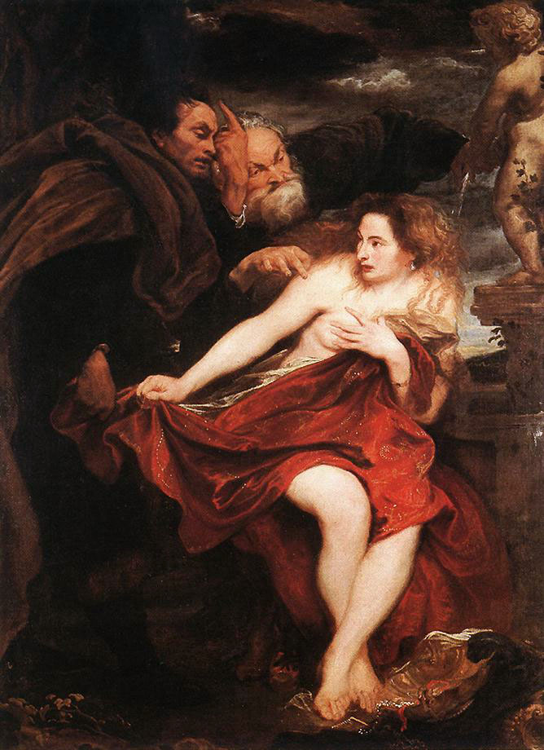
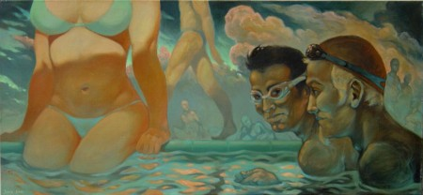
Anthonis van Dyck: Zuzana a starci, 1622
Karel Jerie: Zuzana v lázni, 2000

